Slide 1






proses pendaftaran pasien melalui web KlinikGo
Klinikgo Health System Analyst PBI
Presented by
Inah Carminah
inahcarminah7@gmail.com

Slide 2

Creative Portofolio
About Me
Lulusan Sarjana Terapan Rekayasa Perangkat Lunak, Memiliki motivasi dan ketertarikan untuk bekerja dibidang IT dan memiliki pengalaan magang sebegai System Analist di salah satu perusahaan Starup.
Page 02

Slide 3

Final submission Inah Carminah
Flowchart
Data Flow Diagram Level 0
Outline
Sequance Diagram
Activity Diagram
Use Case Diagram

Slide 4
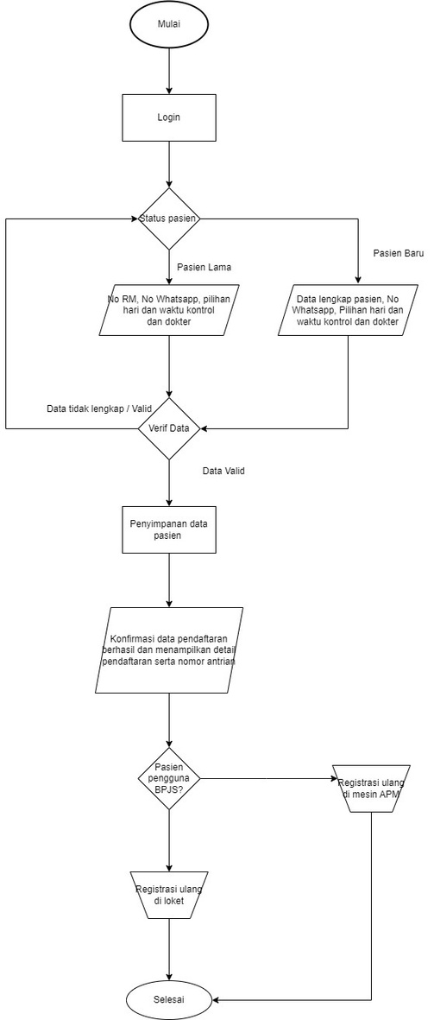
Final Submission
Flowchart
Fungsi flowchart memberikan gambaran proses yang kompleks, untuk menjelaskan alur kerja / alur logika suatusistem / software.
Page 04

Slide 5
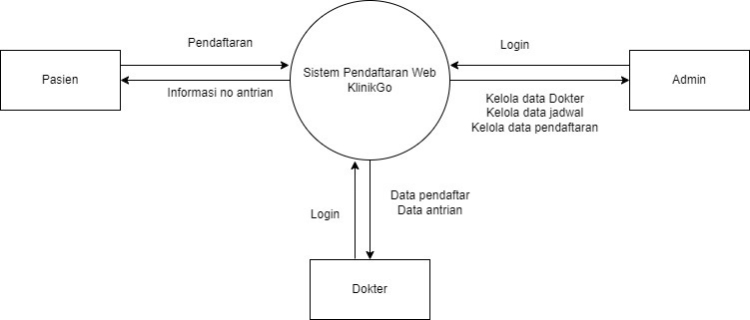
Final Submission
Data Flow Diagram
Level 0
Data Flow Diagram (DFD) adalah metode pemodelan visual yang digunakan untuk menggambarkan aliran data dalam suatu sistem informasi secara beruntun dan detail.
Page 05

Slide 6
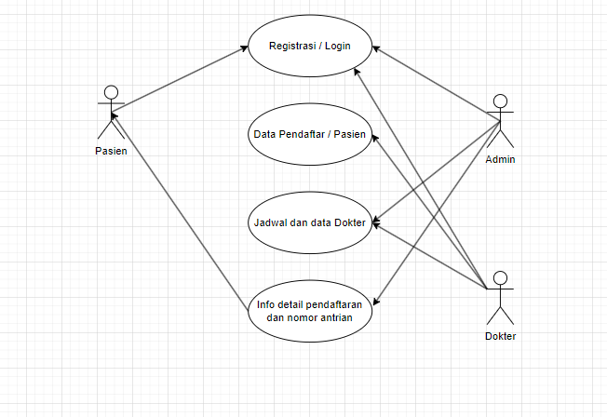
Final Submission
Use Case
Diagram
Representasi visual yang menggambarkan tingkah laku suatu sistem serta interaksi antara sistem dan pengguna atau aktor.
Aktor : Pasien, Admin, Dokter.
Page 06

Slide 7
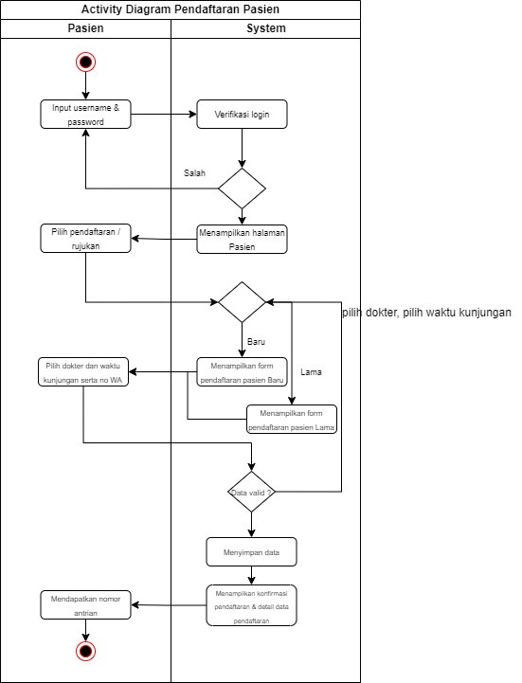
Final Submission
Activity
Diagram
Sebuah diagram yang menampilkan bagaimana aktifitas mengalir dari satu kegiatan ke kegiatan lain dalam suatu sistem / proses.
Page 09

Slide 8
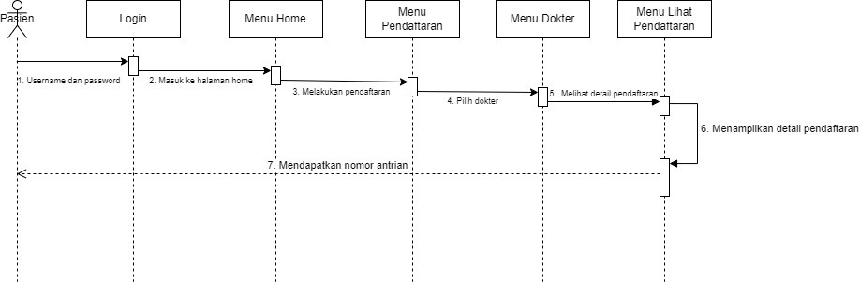
Final Submission
Sequance
Diagram
Menggambarkan visualisasi interaksi antara objek atau komponen dalam suatu sistem / proses.
Page 09 0f 10

Slide 9

Thank
You
Link Github : https://github.com/Inah46/FinalTask_Klinikgo_HSA_Inah-Carminah
Link Google Drive : https://drive.google.com/drive/folders/1bDhM0Fxohd8o9aI17aoVEsSHVBJnoKez?usp=sharing
Inah Carminah

